Slide 1


究極のエンタテインメントを創造し世界中の人々に感動を
スパイク・チュンソフト(スパイク)（チュンソフト）

Slide 2
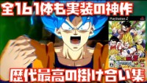
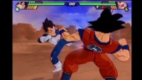
有名な制作作品(スパイク編)
ドラゴンボールZスパーキングメテオ
2007年に発売されたスパーキングシリーズの続編
であるスパーキングメテオがが評価が高く人気である。
なぜ人気なのかというと
1.使えるキャラ数が有料DLCもないのにスマブラ(87体)よりも
多い
2.右の動画の通り。掛け合い数がドラゴンボールファンだと
しても見るまで思いつかないぐらい裏の掛け合いがある。
3.ゲームの打撃音やスピード感など爽快感がとても
ある(右動画参照)

Slide 3
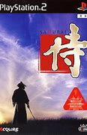
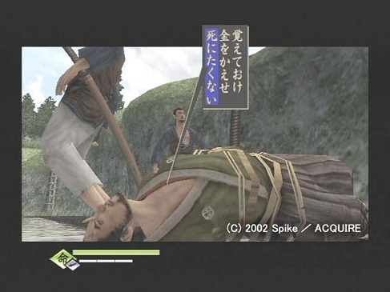
侍
2002年にスパイクが発売したゲームである
これ以降は侍道と名前を変えて続編が発売されている
ゲームジャンルは敵を進みながら倒していくアクションゲームで
明治時代の侍をモチーフとして作っている
このゲームでは３つの勢力があり「赤玉党」「黒生家」「町民」があり
主人公の選択や行動で大きく変わっていく、なお入らなくても物語を進めれる

Slide 4
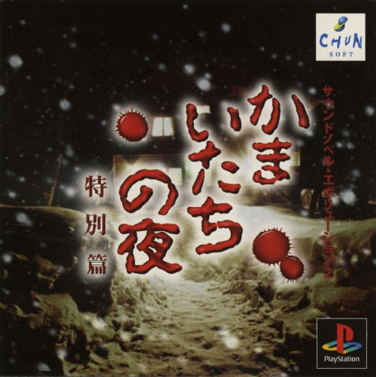
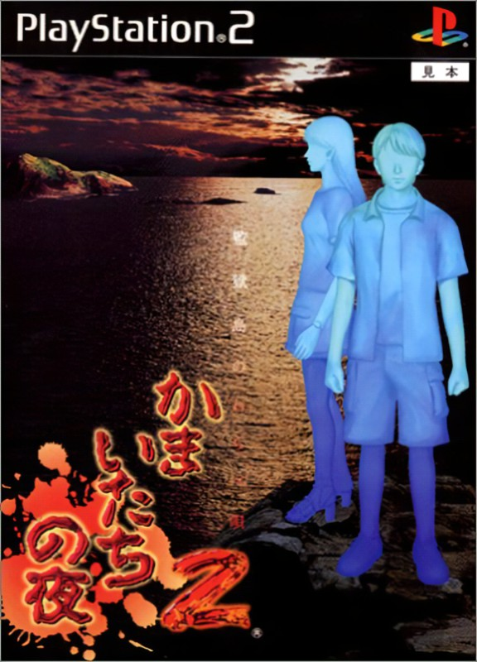
有名な制作作品(チュンソフト編)
かまいたちの夜
1994年にチュンソフトより発売されたかまいたちの夜である
ちなみに2は特別扁の続編なので
気になる人は触れてみてほしい。
なお虫やグロ多めなのでご注意を。

Slide 5
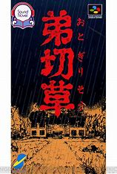
弟切草

